Slide 1


Case- SQL
Nome: Thiago Costa Santana
Turma: 4

Slide 2

Case - Introdução.
Seguem abaixo as bases que vocês irão ler para gerar as consultas que iremos passar no case.
Essas bases estão em ARQUIVOS na pasta CASE :
Vocês precisarão importar esses dados para o MySQL. Podem usar essas bases como sua origem, e criar novas bases/views nos seus esquemas já tratadas, conforme acharem necessário:
- CaseSQL_movies: Inclui milhares de filmes com atributos como titulo, avaliação média, gênero, ano, etc.
- CaseSQL_names: Inclui nomes e características pessoais relacionadas a atores/atrizes/diretores, etc.
- CaseSQL_ratings: Inclui avaliações sobre os filmes, contendo categorizações como masculino/feminino, faixa etária, etc.
- CaseSQL_title_principals: Inclui os membros (atores/atrizes/diretores) que trabalharam nos filmes, assim como papéis, cargo, etc.

Slide 3
Case - Orientações.
Não é necessário criar um Power Point para apresentar, mas fiquem à vontade para utilizá-lo, ou outra ferramenta, caso seja útil para apoiá-los na apresentação.
Vocês poderão criar tabelas e/ou views e/ou CTE para apoiá-los no tratamento para chegar nos relatórios finais.
Sugerimos validar a execução de cada relatório gerado, e gravar (seja via print ou exportar para um arquivo texto) ao menos um resultado gerado por cada query.
No dia da apresentação será necessário apresentar o script e explicar sobre a lógica utilizada desde a preparação dos dados até a geração dos relatórios.
Faz parte do case a análise e interpretação das tabelas, dados e dos enunciados. Caso tenham dúvidas, perguntem.

Slide 4
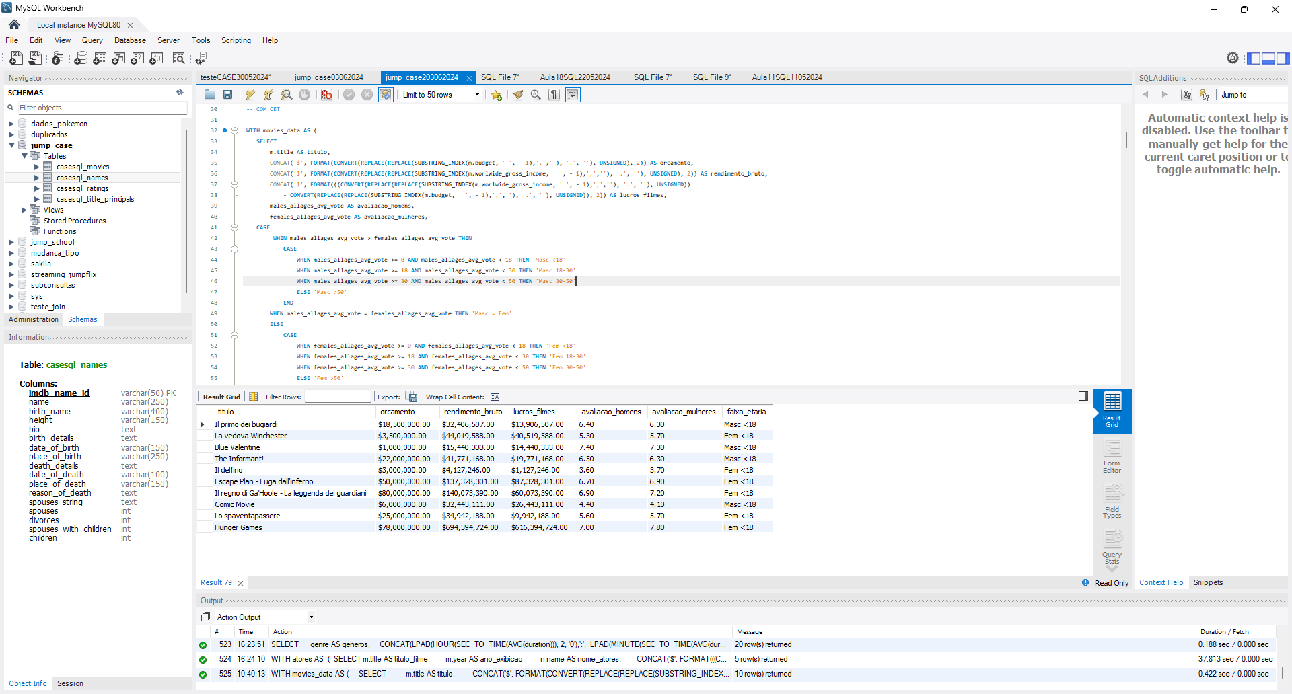
Case
Explicação:
Consulta para extrair informações sobre filmes mais lucrativos, incluindo orçamento, rendimento bruto e lucro, relacionando as avaliações por gênero e idade com as melhores avaliações. A coluna de lucros_filmes foi criada a partir da diferença entre o rendimento bruto e o orçamento, com formatação de valores em dólar.
Para formatar as colunas orçamento e rendimento bruto, foi utilizada a função Concat para adicionar o símbolo de dólar, seguida da função Format para ajustar o número com separadores de milhar e duas casas decimais. Foi feita a conversão das colunas para número e remoção de caracteres desnecessários.
Os filtros foram realizados com CASE WHEN para as avaliações por gênero e idade, criando as colunas de média de votos para homens e mulheres e faixa etária.
No filtro WHERE, foram estabelecidas condições para evitar valores vazios ou zerados, e a restrição de que o lucro seja maior que zero, utilizando o (REPLACE(REPLACE(SUBSTRING_INDEX(coluna, ' ', - 1),',',''), '.', ''), garantindo que as colunas fossem convertidas para número sem trazer demais caracteres usando Unsigned para que a coluna não retorne valores negativos
A ordenação foi feita com base no lucro calculado, sem formatação em moeda para não interferir nos resultados finais.

Slide 5
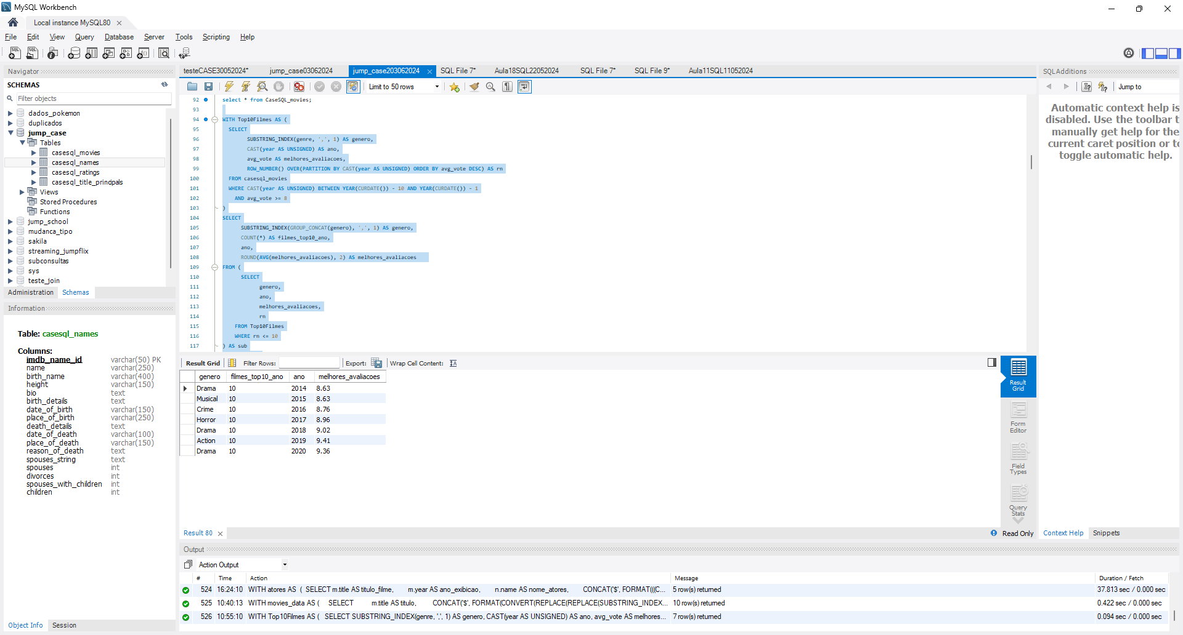
Case
Explicação:
Criei uma consulta utilizando CTE onde na coluna gênero foi filtrada a primeira palavra presente em cada entrada. A coluna gênero foi trazida junto com a coluna criada "filmes_top10_ano".
Converti a coluna 'year' em um número inteiro para evitar valores negativos. Realizei um filtro utilizando WHEREna coluna ano dentro do intervalo dos últimos 10 anos e nas colunas com maiores médias de votos para obter os melhores filmes por ano.
Utilizei a função ROW_NUMBER(), juntamente com PARTITION BY e ORDER BY, para atribuir um número sequencial a cada linha dentro de cada partição definida pelo ano, ordenando de forma decrescente pelas médias de avaliação dos filmes.
O resultado é uma lista com os top 10 filmes de cada ano, baseado em suas avaliações. A cláusula ORDER BY ano ASC no final da query garante a ordenação ascendente dos resultados pelo ano.

Slide 6
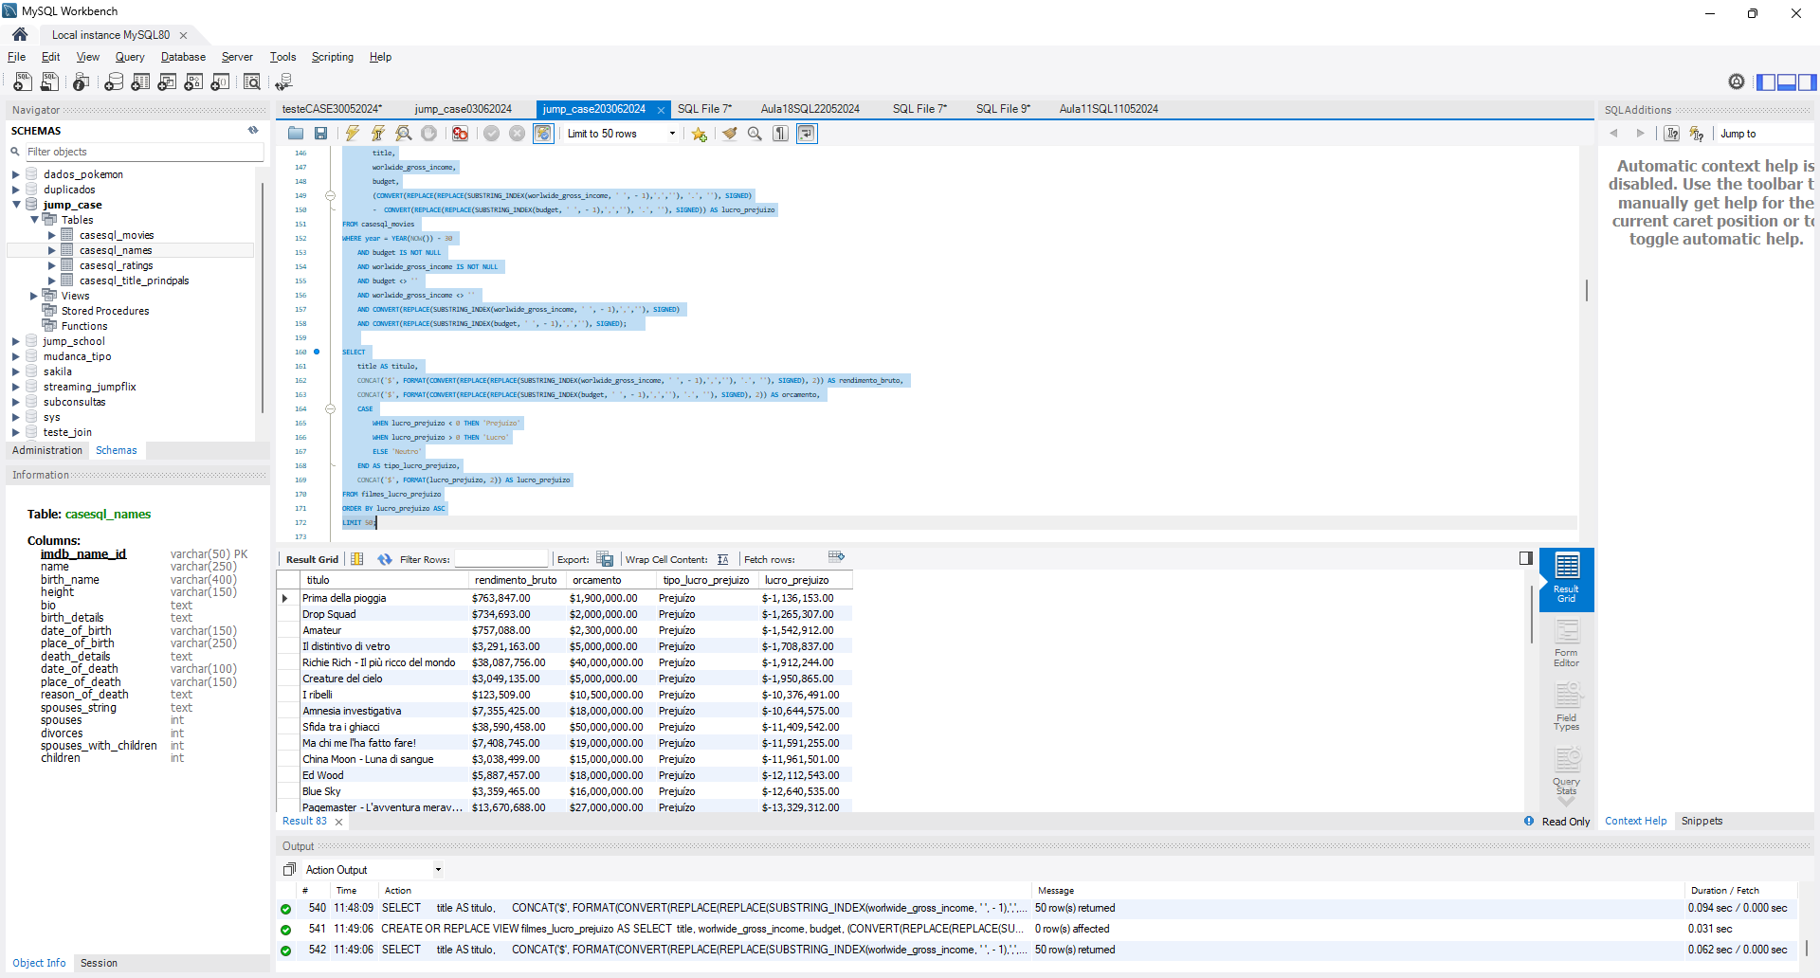
Case
Explicação:
Criei uma view com cálculo do menor lucro ou prejuízo de cada filme, subtração do valor da receita mundial do valor do orçamento é feita para cada filme.
Os valores são convertidos em números inteiros após remover caracteres especiais como vírgulas e pontos e filmes dos últimos 30 anos, realizado no filtro com a cláusula WHERE garantindo o retorno correto dos resultados implementados na view.
Selecionando a view as colunas para apresentação como, título do filme, a receita bruta mundial, o orçamento. Foi realizado um CASE WHEN criando a coluna o tipo de lucro/prejuízo e o valor do lucro/prejuízo para os 50 filmes com menor lucratividade.
Os filmes são ordenados em ordem crescente de lucro/prejuízo. Os valores de receita bruta mundial, orçamento e lucro/prejuízo são formatados em dólar ($).

Slide 7
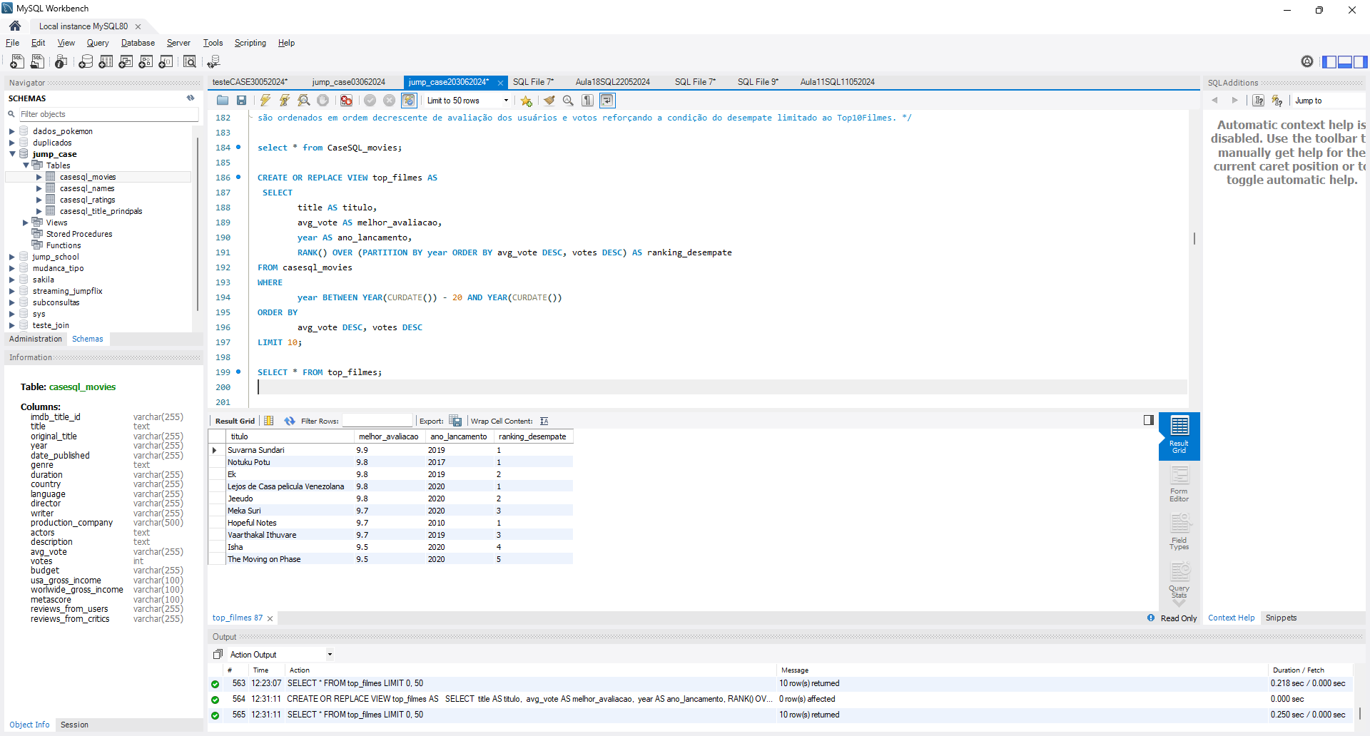
Case
Explicação:
Criei uma view dos top 10 filmes baseados nas melhores avaliações dos usuários, para cada ano, nos últimos 20 anos, com dados da tabela casesql_movies exibindo o título do filme, a avaliação dos usuários e o ano de lançamento.
Com a criação de uma coluna ranking que foi calculada entre o ano, media avaliação e numero de votos os dados são ordenados em ordem decrescente de avaliação dos usuários e votos reforçando a condição do desempate limitado ao Top10Filmes.

Slide 8
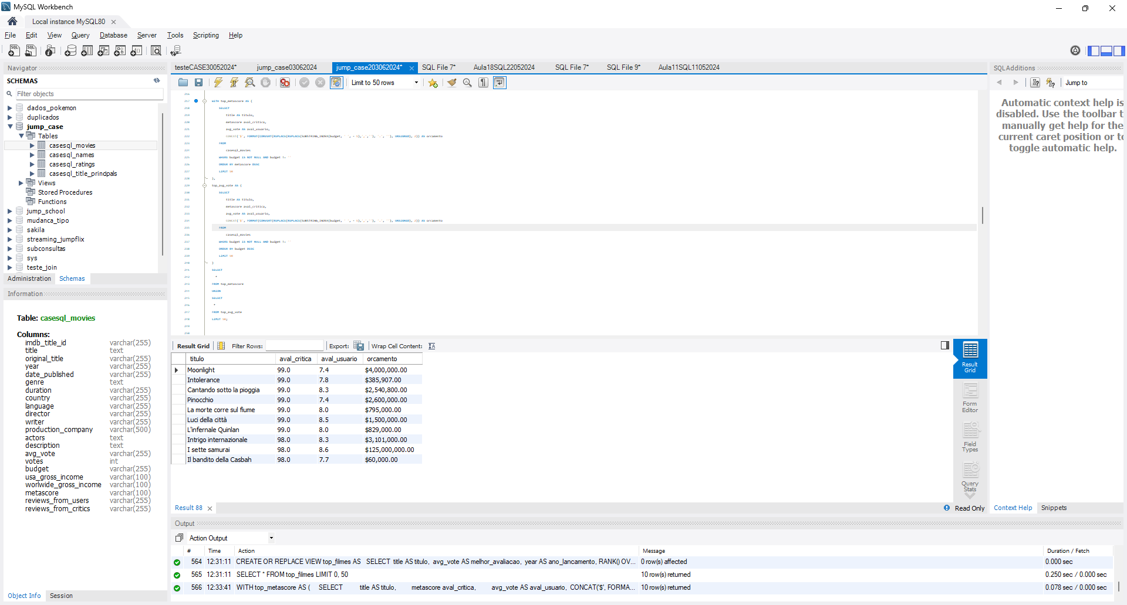
Case
Explicação:
Criei uma View com os top 10 filmes melhores avaliados pela crítica (metascore) e os top 10 pela avaliação dos usuários (avg_vote), incluindo também o orçamento dos filmes já com a coluna orçameto no padrão monetário em $ Dólar.
Na subconsulta criei top_avg_vote que seleciona as mesma colunas e as ordenada pelo orcamento fiz isso para conseguir deixar de formaorganizada as duas colunas sem utilização de funções adicionais para que consiga demostrar com a união entre elas.
Em seguida, faço a união das consultas os resultados das duas partes da consulta utilizando o comando UNION, e limita o resultadofinal a 10.
Esses dados podem ser usados para fornecer uma visão geral dos filmes com as melhores avaliações críticas e avaliações dos usuários, juntamente com informações sobre o orçamento de cada filme.

Slide 9
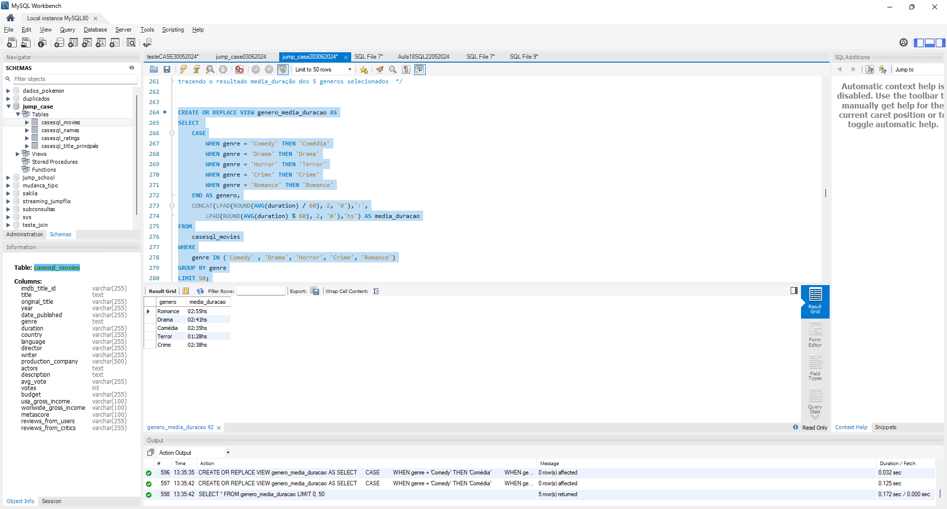
Case
Explicação:
Criei uma View ajustando os 5 generos em português.
Convertendo em media horas a coluna duração formatada
Trazendo o resultado media_duração dos 5 gêneros escolhidos

Slide 10
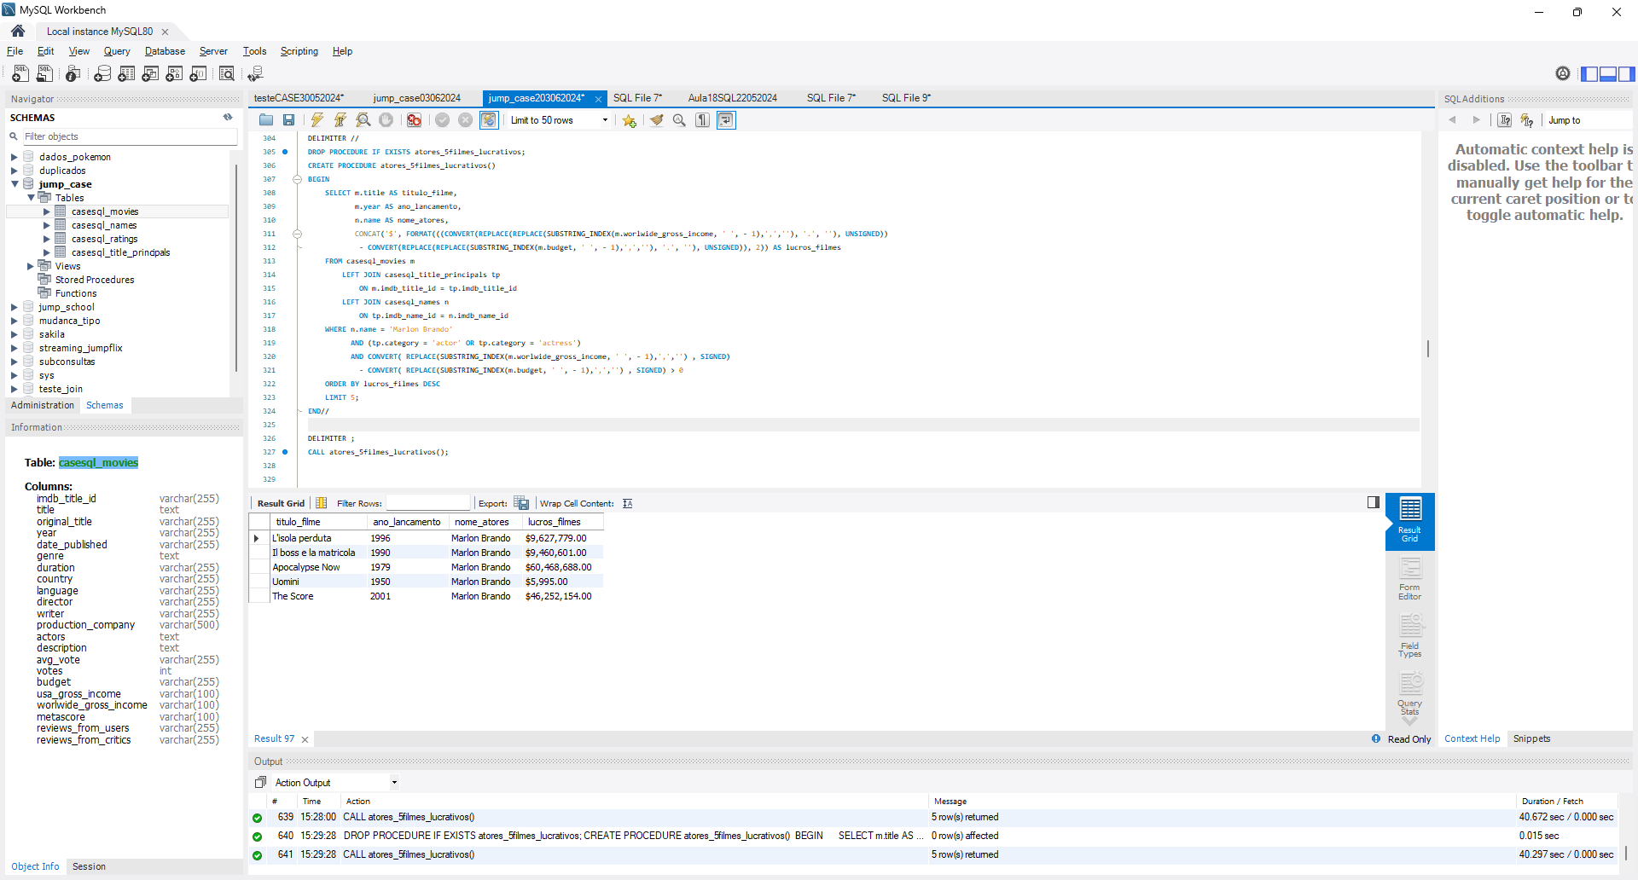
Case
Explicação:
Criei uma procedure sobre os 5 filmes mais lucrativos de um ator/atriz que filtrei da tabela casesql_names.
Selecionei o título do filme, o ano de lançamento, o nome do ator/atriz, e o lucro obtido pelo filme.
Para calcular o lucro a procedure subtrai o orçamento do filme do rendimento_bruto e formata o resultado em formato monetário.
Além disso, a procedure filtra apenas por filmes em que ator/atriz atuou e que tiveram lucro positivo, a lista é ordenada em ordem decrescente de lucro e limitada aos 5 filmes mais lucrativos.

Slide 11
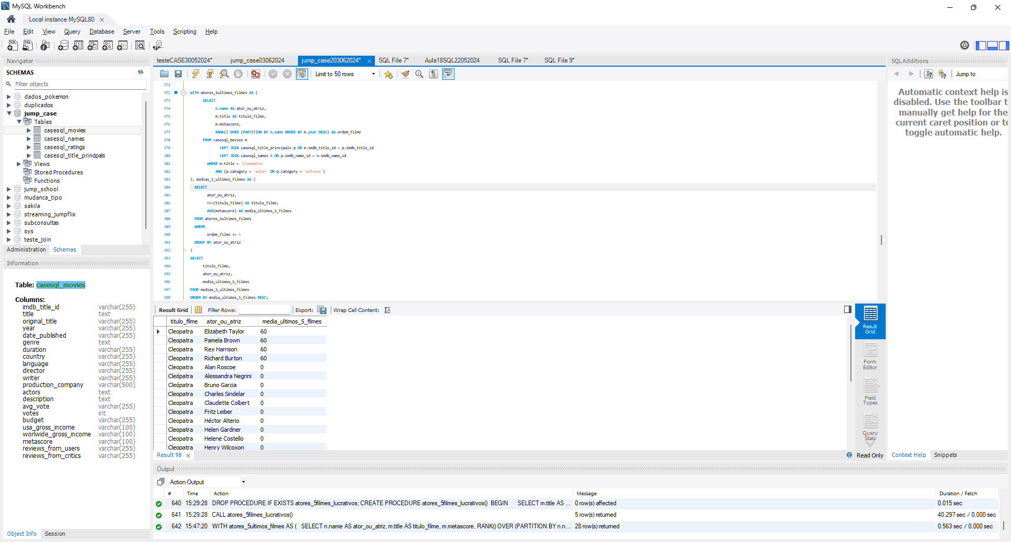
Case
Explicação:
Criei uma View para selecionar os atores/atrizes participantes de um filme específico (que iremos selecionar),.
Calculei a média de avaliação da crítica dos últimos 5 filmes em que cada ator/atriz participou e apresentei uma consulta com o título do filme, o nome do ator/atrizes e a média de avaliação dos últimos 5 filmes.
Ordenando de forma decrescente pela média de avaliação

Slide 12
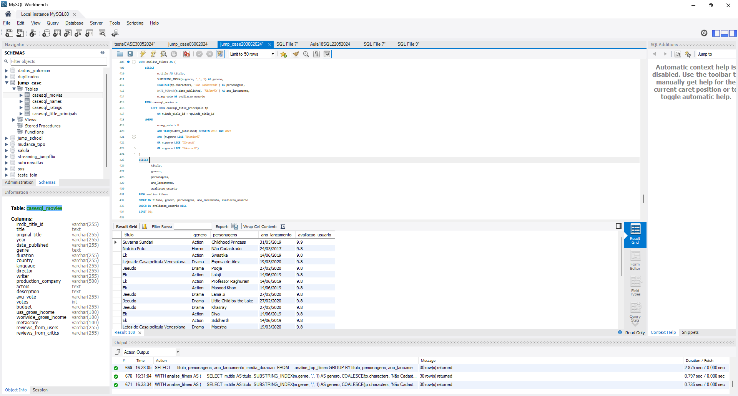
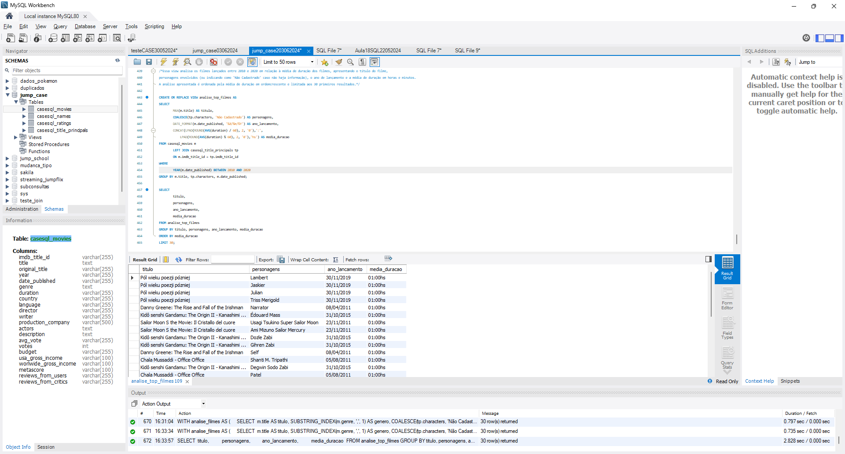
Case
Explicação Análise 1:
Fiz uma análise exploratória abordando os campos qualitativos (gênero, personagens) e quantitativos (avaliação do usuário, ano de lançamento) dos filmes entre 2016 e 2023, focando em filmes de ação, drama e terror com avaliação média acima de 8 , limitando a busca aos 30 primeiros resultados ordenados por avaliação do usuário.
Essa foi uma análise sobre a percepção dos usuários em relação a esses filmes durante esse período de tempo.
Foram verificados os gêneros mais populares entre os espectadores com filmes bem avaliados, a distribuição dos anos de lançamento dos filmes selecionados e a análise dos personagens cadastrados nos filmes.
Explicação Analise 2:
Essa view analisa os filmes lançados entre 2010 e 2020 em relação à média de duração dos filmes.
Apresentando o título do filme, personagens envolvidos (ou indicando como 'Não Cadastrado' caso não haja informação), o ano de lançamento e a média de duração em horas e minutos. A análise apresentada é ordenada pela média de duração em ordem crescente e limitada aos 30 primeiros resultados.

